Slide 1
Муниципальное бюджетное дошкольное образовательное учреждение Центр развития ребёнка – детский сад №2 «Рябинушка» 432071, г. Ульяновск, ул. Лесная, 15, тел. (8422)58-79-01
Реализация проекта
по гражданско – патриотическому воспитанию «Мы едины»

Slide 2
Цель фестиваля в соответствии с ФГОС ДО - приобщение детей к социокультурным нормам, традициям семьи, общества и государства.

Slide 3
Задачи:
1. Закрепить представление о многонациональности нашей Родины. Формировать элементарные знания об особенностях национальностей Поволжья (русских, татар, мордвы, чувашей, азербайджан, украинцев) посредством ознакомления с народными песнями, танцами, народными подвижными играми.
2. Воспитывать чувство толерантности к представителям других национальностей; чувство гордости за свой народ и его культуру.
3. Приобщать родителей, дедушек и бабушек к формированию у своих детей интереса к своей национальной культуре, к культуре народов ближайшего национального окружения; желание принимать участие в совместных праздниках.
4. Вызывать эмоциональный отклик на происходящее.

Slide 4
Поволжский край, моя земля Родимые просторы! У нас и реки и поля Холмы, леса и горы Народы, как одна семья Хотя язык их разный Но дружбой мы своей сильны И мы живём прекрасно Сегодня мы всех приглашаем на наш праздник – Фестиваль народов Поволжья «Мы едины». Ведущая фестиваля – Неяскина Анастасия Леонидовна – воспитатель группы №2 «Грибочки»

Slide 5
Уважаемые участники и гости наступает торжественный момент. Фестиваль народов Поволжья «Мы едины» - открыт! Заведующая МБДОУ ЦРР детского сада №2 «Рябинушка» Баширова Лилия Ришатовна.

Slide 6
Я – Волга Величава, стройна, широка. Сплотила народы Поволжья Дружбой братской семьёй на века. Не страшны нам злые силы Мы живём семьёй единой. А единство, дружба, братство – Наше главное богатство! Роль Волги исполняет Маминева Надежда Николаевна – воспитатель группы №4 «Смешарики»

Slide 7
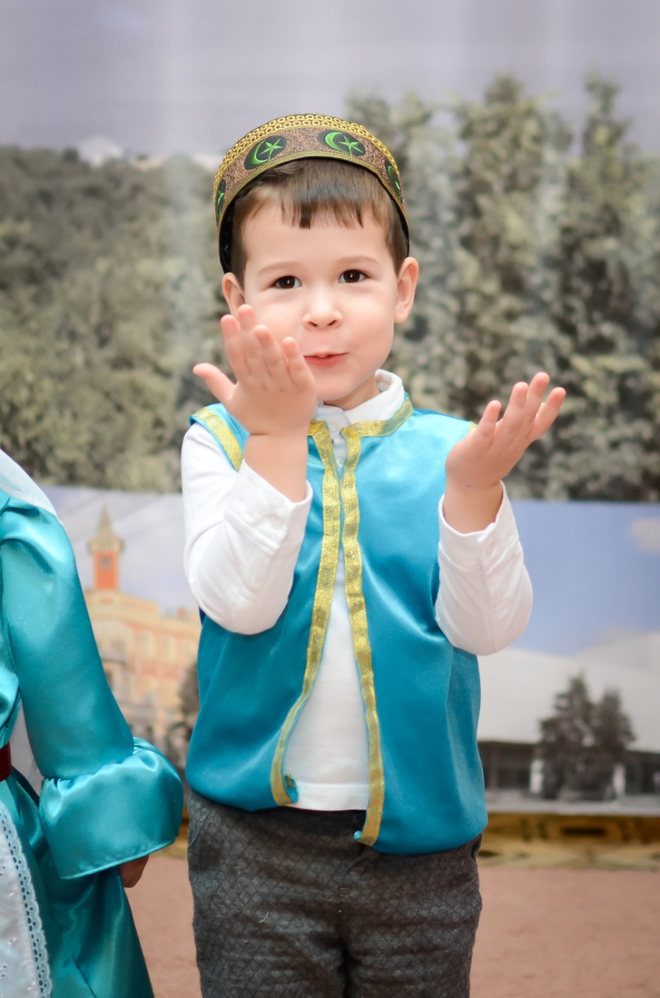
Татарская земля родная,
Традиций нам не счесть твоих.
Другого мы не знаем края
Где б также почитали их.
Звучит курай, лаская сердце
Красивых, любящих людей.
Мы можем только здесь согреться,
В объятьях родины своей.
Татарстан, трудись и пой
В работе, в песне я с тобой
Чтоб сады твои цвели
Чтоб била нефть из-под земли!

Slide 8
Воспитатель Кяшапова Нейля Усмановна и дети 3 группы «Солнышко» с татарской песней «Курсэт эле»

Slide 9
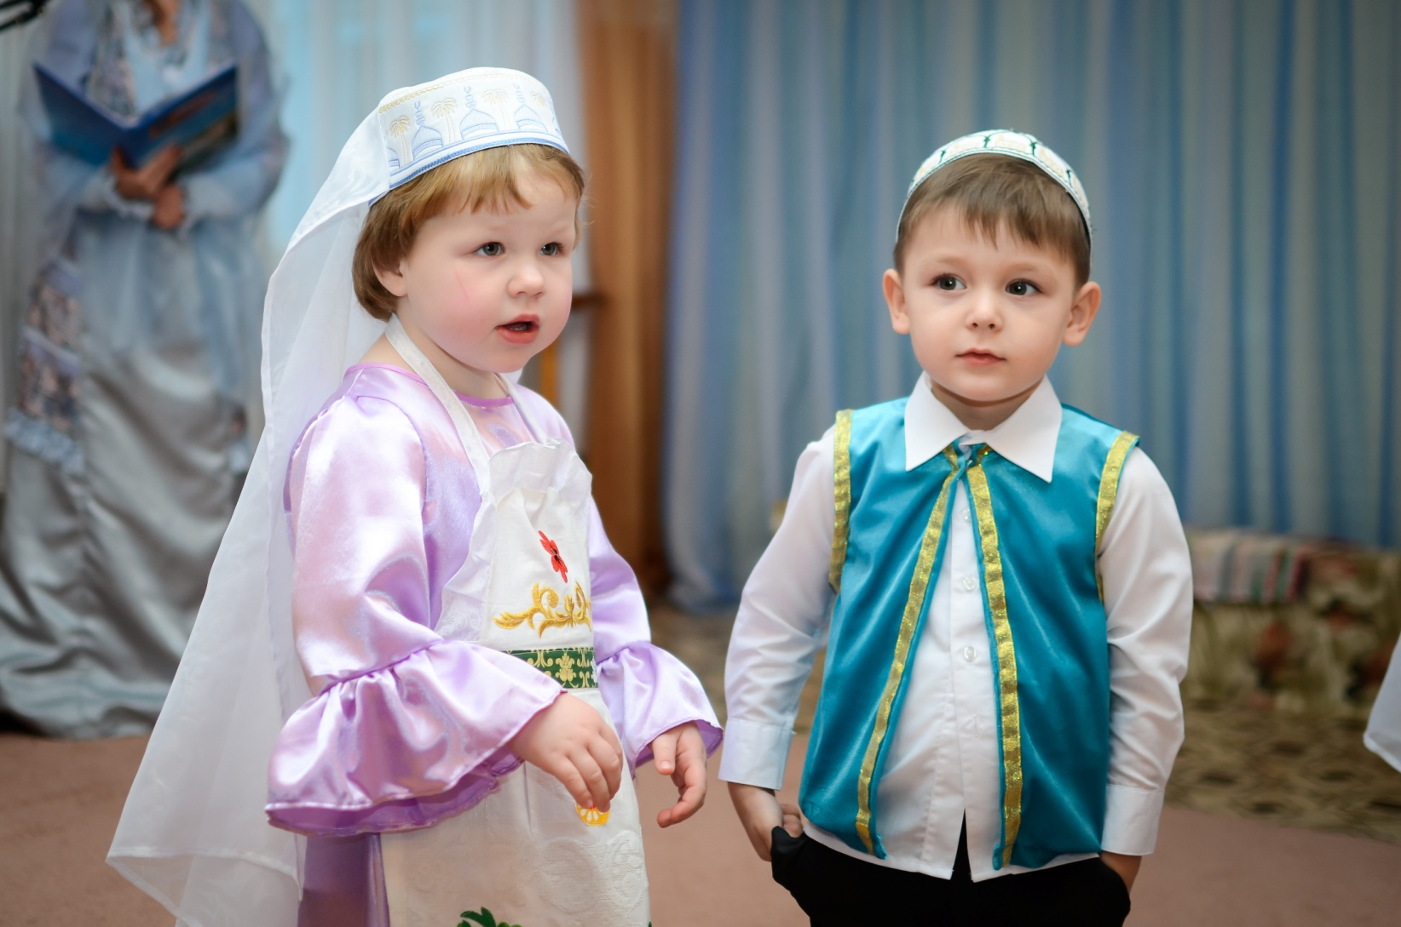

Slide 10
Воспитатель Камалетдинова Алиса Рустамовна и дети 5 группы «Ягодки» с татарской песней «Ак куян»

Slide 11
Пошив татарских платьев – Наталья Мечеславна Никитина

Slide 12
Воспитатель Илюза Салихзяновна Тухфетуллова с татарской песней «Яфрак бэйрэме».

Slide 13
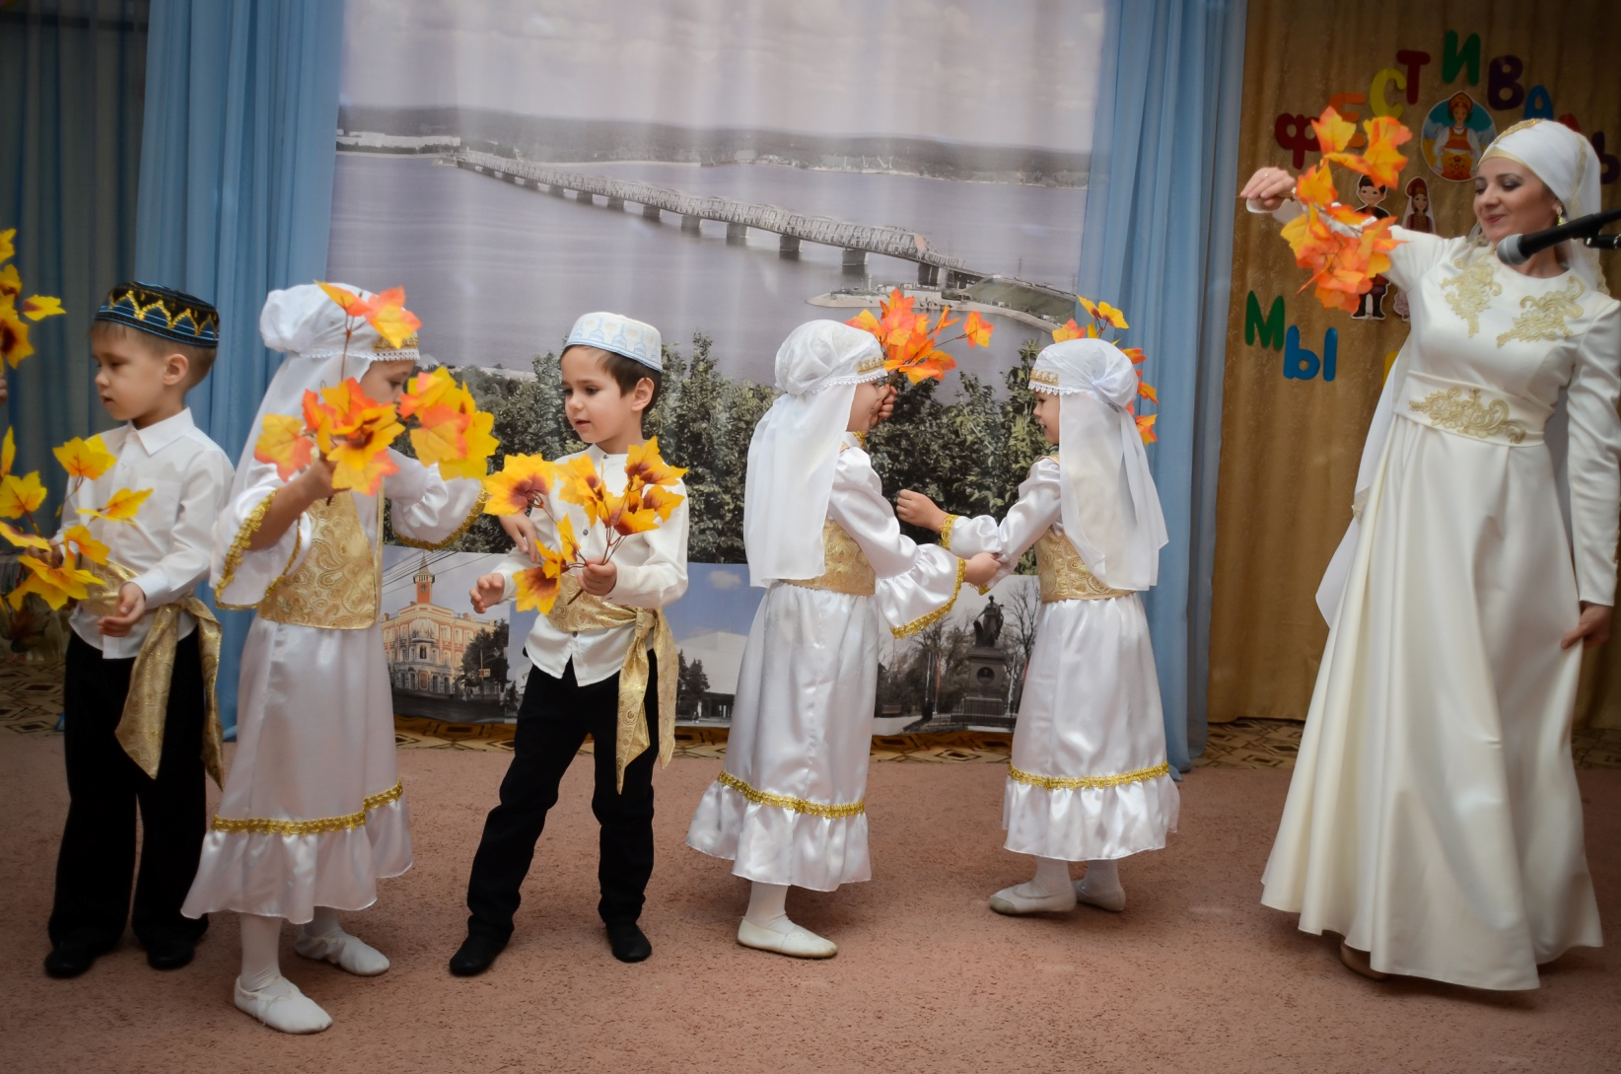

Slide 14
Татарская песня «Яз житэ» - исполняет Туктарова Мадина воспитанница 7 группы.

Slide 15
Зажигательный татарский танец – исполняют дети группы №7 «Почемучки».

Slide 17
Постановка татарского танца – Людмила Сергеевна Черепанова

Slide 19
Воспитатель Ксения Викторовна Абдрахменова.

Slide 20
Чувашская песня « Что лучше?» - исполняют дети группы №7 «Почемучки»

Slide 21
Хвала тебе, Чувашия, мой дом! И имя, и язык твой — сердцу свято. Дубравами и хмелем, и трудом, И песнями, и вышивкой богата. Жива в узорах древних нити сила, Связавшая народы в их судьбе, — Ты будешь жить во мне, моя Россия Пока живет Чувашия в тебе.

Slide 22
Краше нет чувашской вышивки от души узоры вышили, Не игла вышивает, а руки девушки - красавицы, Светлыми зорями, яркими узорами. Край чувашский славится! Куда иголка, туда и нитка.

Slide 23
Херсем ваййа – чувашская пословица.

Slide 24
Постановка чувашского танца - Людмила Сергеевна Черепанова

Slide 25
Семья Рудковские – мама Екатерина и сын Тимофей Семья Михеевы – Ксения и Татьяна.

Slide 26
Звонкие, резные ложки расписные. Ложкари играть начнут, ноги сами в пляс пойдут. Пошив мордовских костюмов – Наталья Юрьевна Пронина Людмила Сергеевна Черепанова

Slide 27
Тебе желаю счастья, Мордовская земля, Любимая, родная, Республика моя. С великою Россией Навеки породнилась. Своим умом и силой Огромного добилась. Творишь, дерзаешь, строишь И не стоишь на месте, Как многое ты можешь Со всей страною вместе. Народная мордовская песня «Луганяса келунясь» - исполняет Раиса Михайловна Яхина. – воспитатель группы №1.

Slide 28
Азербайджан страна огней Страна распахнутых дверей. Твоих красавиц всяк искал Кто хоть раз народ твой повидал Стремились все к твоей земле К необыкновенной чистоте. Где звон ручей ласкает слух Озёр твоих бездонных звук. Где с гор твоих поёт, мугам От сердца молодой чабан. Жить будешь вечно ты Азербайджан Азербайджан!

Slide 29
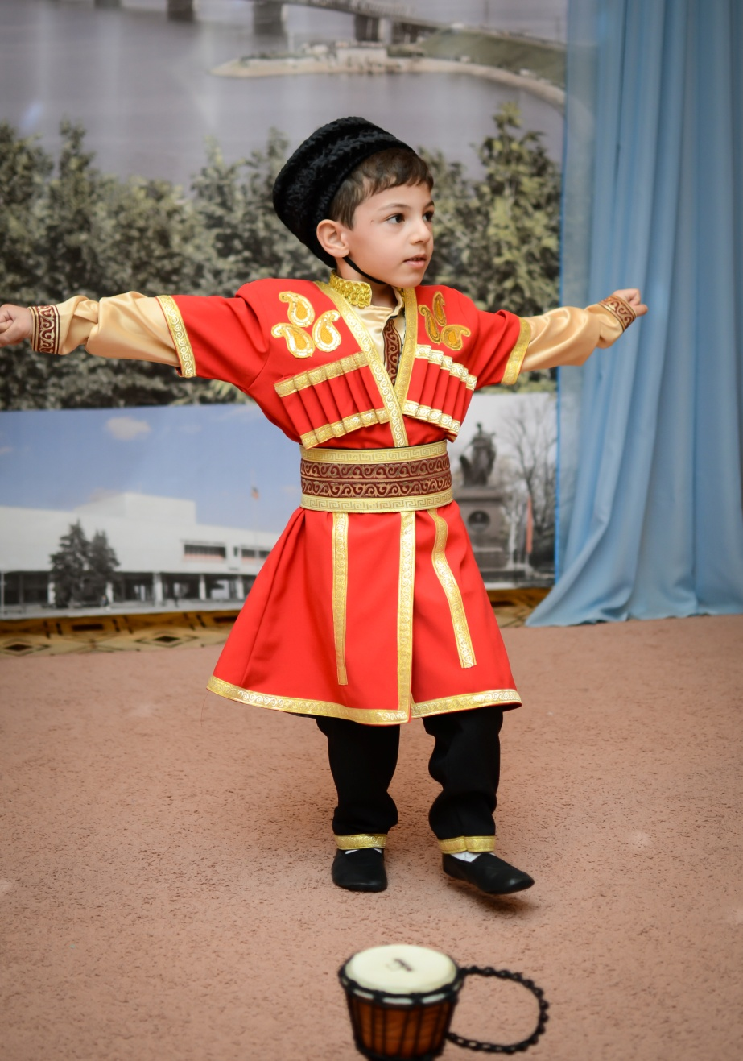

Slide 30
Встречайте Расул и Милана Исмагиловы - группа №4 «Смешарики». Азербайджанский танец - Лезгинка

Slide 32
Я люблю тебя всем сердцем Не тая, все что подарила для меня. Сберегу тебя и сохраню Украину, родину мою. Стану я частицей для тебя Не прошу, не лгу, уберегу От беды, что мчится на тебя, Украина, родина моя. Для тебя я покорю моря, Океаны, реки… И заря Будет освещать мне путь всегда Украина, родина моя.

Slide 33
Украинский танец «Черевички» - исполняют ребята группы №4 «Смешарики.

Slide 34
Украинская народная песня «Ты ж меня пидманула» - исполняют родители 4 группы.

Slide 36
Россия, ты – великая держава, Твои просторы бесконечно велики. На все века себя ты увенчала славой. И нет другого у тебя пути. Озёрный плен твои леса венчает. Каскад хребтов в горах мечты таит. Речной поток от жажды исцеляет, А степь родная хлебушек родит. Кто Русью рождённый, в Россию влюблённый, Тот отдал ей сердце и душу свою. Пред ней, величавой, склоняюсь в поклоне, О ней, о России, я песню пою. Про белые рощи и ливни косые, Про желтые нивы и радость весны. Любите Россию, любите Россию! И будьте России навеки верны!

Slide 37
Колыбельная исполняют девочки группы №6 «Божья коровка».

Slide 38
Русская народная песня «Барыня» - исполняют Курушина Полина, Михеева Таня, Чунина Саша.

Slide 40
Эй, ребята, выходите Пляску русскую начните. В этой пляске удалой, Пусть закружит шар земной.

Slide 41
Танец « Канарейка» родители группы №6

Slide 42
Постановка танца – Людмила Сергеевна Черепанова

Slide 46
Мы едины

Slide 47
Все народы различны. Как у каждой птицы - своя песня, так и у каждого народа есть свои традиции и обычаи, своя культура - народные песни, музыка и танцы. Перечислять можно долго. И все это национальное разнообразие в нашей Ульяновской области.

Slide 48
Не страшны нам злые силы Мы живём семьёй единой. А единство, дружба, братство- Наше главное богатство.

Slide 50
На этом наш фестиваль завершается. Мы рады были всех видеть сегодня, благодарим всех гостей и ждем вас в гости еще раз. До новых встреч.

Slide 52
Подготовила музыкальный руководитель Пузанова Светлана Николаевна
Спасибо за внимание!

